Slide 1



Основен проблем
Пътуването между големи растояния:
CopyCity
Пътуването между големи растояния:
Струва много пари
Допринася за глобалното затопляне
Струпват се огромно количество от хора по известните забележителностите
Струва много пари
Допринася за глобалното затопляне
Струпват се огромно количество от хора по известните забележителностите
Проект на „Лудите скунксове“
PROBLEM
INTRODUCTION
IDEA
PROBLEM
SOLUTION
IDEA
EXECUTION
EXECUTION
DEMO
DEMO
FINALE
RESULT
OUR EXPRIRIENCE

Slide 2


DAY 1
CopyCity
Пътуването между големи растояния:
CopyCity
Проекта помага с:
Развномерно разпределяне на трафика
Откриване на нови дестинации
Подобряване на икономиката в
по-малко населени места
CopyCity
Според предпочитанията и бюджетът на потребителят:
Оригиналното място се заменя с подобно
Новата дестинация е по-евтина и не е толкова населена
PROBLEM
Струва много пари
Допринася за глобалното затопляне
Струпват се огромно количество от хора по известните забележителностите
Website който помага с:
Развномерно разпределяне на трафика
Откриване на нови дестинации
Подобряване на икономиката в
по-малко населени места
IDEA
SOLUTION
EXECUTION
DEMO
EXPRIRIENCE

Slide 3





DAY 1
Пътуването между големи растояния:
Website който помага с:
Как го реализирахме?
Основен проблем
PROBLEM
CopyCity
Развномерно разпределяне на трафика
Откриване на нови дестинации
Подобряване на икономиката в
по-малко населени места
Frontend : Прост Wizard и информационнна страницан с карта
Backend: Връзка с AI, който препоръчва град, спрямо желанията на потребителя
Пътуването между големи растояния:
Струва много пари
Допринася за глобалното затопляне
Струпват се огромно количество от хора по известните забележителностите
Според предпочитанията и бюджетът на потребителят:
Оригиналното място се заменя с подобно
Новата дестинация е по-евтина и не е толкова населена
Струва много пари
Допринася за глобалното затопляне
Струпват се огромно количество от хора по известните забележителностите
IDEA
SOLUTION
EXECUTION
DEMO
EXPRIRIENCE

Slide 4
DAY 2
PROBLEM
CopyCity
Website който помага с:
Как го реализирахме?
IDEA
Според предпочитанията и бюджетът на потребителят:
Оригиналното място се заменя с подобно
Новата дестинация е по-евтина и не е толкова населена
CopyCity
Развномерно разпределяне на трафика
Откриване на нови дестинации
Подобряване на икономиката в
по-малко населени места
Frontend : Прост Wizard и информационнна страницан с карта
Backend: Връзка с AI, който препоръчва град, спрямо желанията на потребителя
SOLUTION
Проекта помага с:
Развномерно разпределяне на трафика
Откриване на нови дестинации
Подобряване на икономиката в
по-малко населени места
EXECUTION
DEMO
EXPRIRIENCE

Slide 5
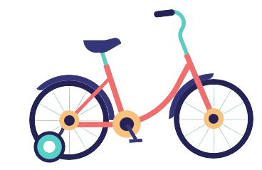
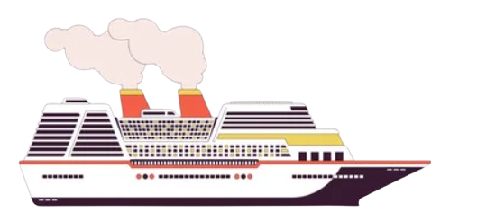
PROBLEM
DAY 2
IDEA
Как го постигнахме?
Website който помага с:
SOLUTION
Как го реализирахме?
Как го реализирахме?
Frontend : Прост Wizard и информационнна страницан с карта
Backend: Връзка с AI, който препоръчва град, спрямо желанията на потребителя
Развномерно разпределяне на трафика
Откриване на нови дестинации
Подобряване на икономиката в
по-малко населени места
Frontend : Прост Wizard и информационнна страницан с карта
Backend: Връзка с AI, който препоръчва град, спрямо желанията на потребителя
Frontend : Прост Wizard и информационнна страницан с карта
Backend: Връзка с AI, който препоръчва град, спрямо желанията на потребителя
EXECUTION
DEMO
EXPRIRIENCE

Slide 6
PROBLEM
IDEA
DAY 3
SOLUTION
EXECUTION
CopyCity
Как го постигнахме?
Website-а ще :
Website-а ще :
Как го реализирахме?
Проекта помага с:
Развномерно разпределяне на трафика
Откриване на нови дестинации
Подобряване на икономиката в
по-малко населени места
Frontend : Прост Wizard и информационнна страницан с карта
Backend: Връзка с AI, който препоръчва град, спрямо желанията на потребителя
Попита за информацията на оригиналното мястото, което потребителят търси
Попълни
Frontend : Прост Wizard и информационнна страницан с карта
Backend: Връзка с AI, който препоръчва град, спрямо желанията на потребителя
DEMO
Попита за информацията на оригиналното мястото, което потребителят търси
Попълни
EXPRIRIENCE

Slide 7
PROBLEM
RESULT
IDEA
SOLUTION
DAY 1-3
EXECUTION
DEMO
Основни проблем
HackTues ни позволи да преживеем:
Пътуването между големи растояние:
Струва много пари
Допринася за глобалното затопляне
Струпват се огромно количество от хора по известните забележителностите
EXPRIRIENCE
1ви ден – Креативност
2ри ден –
3ти ден - Усъвършенстване

Slide 8

„Съвършенството не се постига от първия път“

